Slide 1
T-SA:
Twitter keyword Search API based Tweet Analysis
(트위터 키워드 검색 API기반 트윗 분석)
과목
산학캡스톤디자인1(2019-1학기)
담당교수
정 현 숙 교 수 님
팀명
브 이 아 이 (VI)
발표자
배 인 규
발표일자
2019.05.09.
팀원, 조장 추가.

Slide 2
T-SA: Contents
Twitter Keyword Search API based Tweet Analysis
1. T-SA: Team Introduction
2. T-SA: Purpose of Development
3. T-SA: Related Works
4. T-SA: Development Environment
5. T-SA: Program Flowchart
6. T-SA: Implementation
7. T-SA: Result
8. T-SA: Reference
9. T-SA: Impression

Slide 3




T-SA: Team Introduction
Twitter Keyword Search API based Tweet Analysis
이석준 (Lee SeokJune)
조선대학교 컴퓨터공학과(20165072)
MariaDB 환경 구축 및 관리
Twitter API 구현
문서 작성 및 수정
op2se1@gmail.com
이윤혁 (Lee Yunhyuck)
조선대학교 컴퓨터공학과(20165062)
Hadoop3, Sqoop 환경 구축
Hadoop(Map/Reduce)구현
leeyh5134@naver.com
배인규 (Bae InGyu)
조선대학교 컴퓨터공학과(20165073)
Python, DB 연동 구현
Visualization 구현
happykkk789@naver.com
서재익 (Seo JaeIck)
조선대학교 컴퓨터공학과(20144773)
Twitter API 구현
Visualization 구현
nero8879 @naver.com

Slide 4
T-SA: Purpose of Development
Twitter Keyword Search API based Tweet Analysis
19대 대통령 선거 기간에 사용된 키워드 트렌드 분석
대통령 선거 후보의 트윗 스타일 분석
19대 대통령 선거의 후보 언급에 따른 빈도수를 실제 당선자의 선거율을 통해 분석

Slide 5
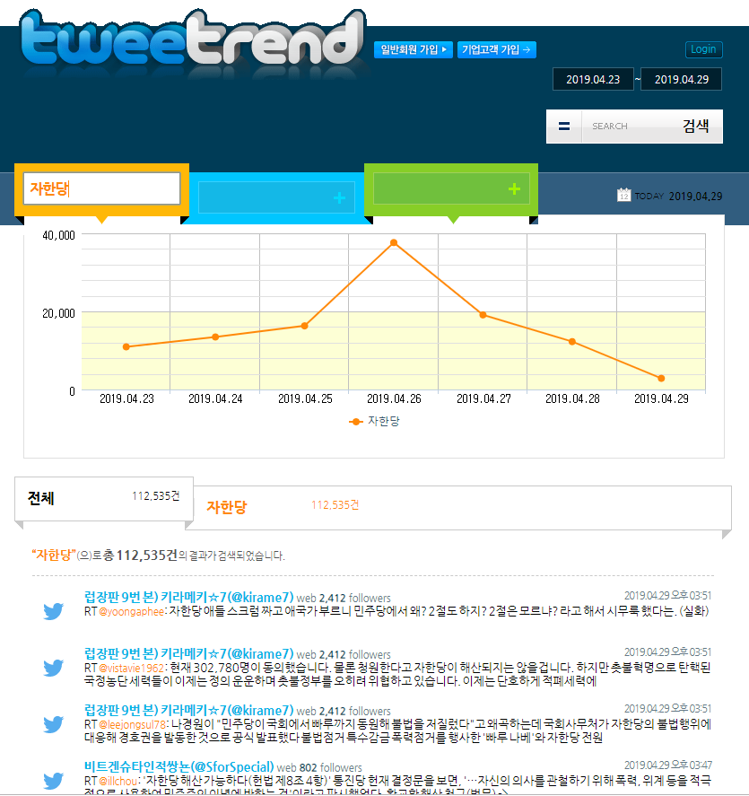
T-SA: Related Works
Twitter Keyword Search API based Tweet Analysis
TweetTrend : http://tweetrend.com/
검색할 기간 선택
비로그인 : 최대 7일 간의 검색 가능
일반회원 (무료) : 최대 30일 간의 검색 가능
일반회원 (유료) : 최대 6개월 간의 검색 가능
2. 검색할 키워드 입력
비로그인 : 1개의 키워드 입력 가능
로그인 : 최대 3개의 키워드 입력 가능
3. 그래프를 통한 날짜 별 트윗 수
4. 전체 트윗 개수 및 최근 트윗부터 리스트 출력
키워드를 검색하여, 해당하는 키워드와 연관된, 키워드를 워드 맵을 통해 출력하고자 함.

Slide 6
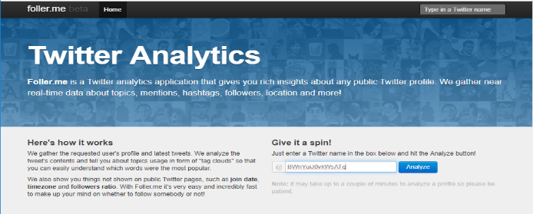
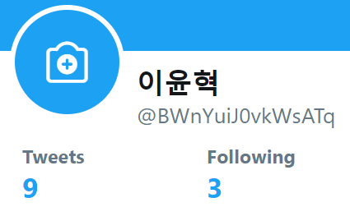
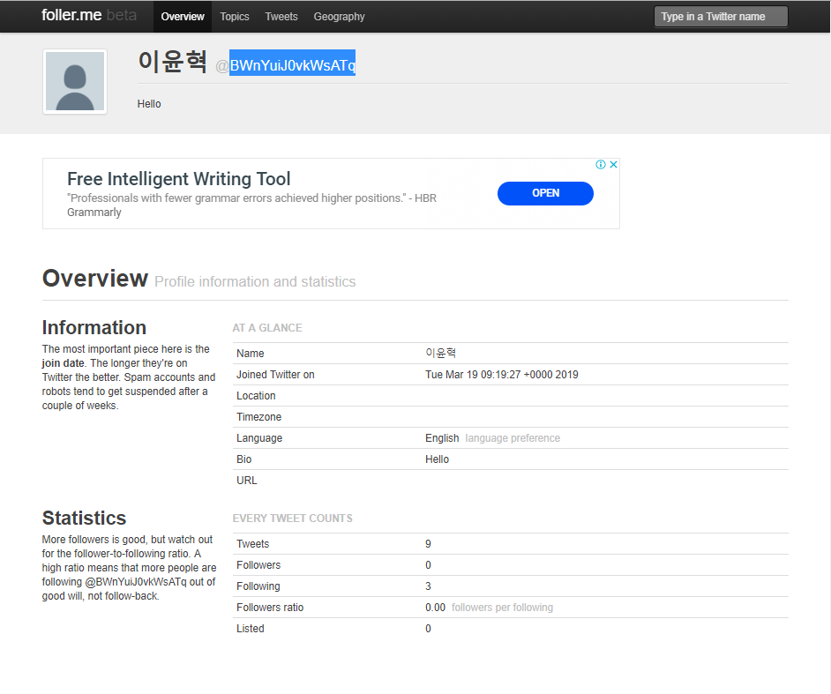
T-SA: Related Works
Twitter Keyword Search API based Tweet Analysis
Follre.me : https://foller.me/
검색하기 위한 아이디 입력
*트위터 로그인 시 자신의
프로필에 있는 아이디
2. 자신의 기본적인 정보 출력
정보 : 사용자 이름, 지역, 언어, 가입날짜
상태 : 트윗 개수, 팔로잉 수
시간 : 사용자가 활동하는 시간대
해시태그를 포함한 언급한 사람들의 정보
사용자의 정보를 수집하여, 사용자의 트윗 스타일을 분석하고자 함.

Slide 7










T-SA: Development Environment
Twitter Keyword Search API based Tweet Analysis
3.6
10.1.38
1.8.0_191
2019-03(4.11)
3.2.0
1.4.7
https://www.python.org/
https://www.python.org/
https://www.python.org/
https://www.python.org/
https://www.python.org/
https://www.python.org/
설치 과정 뒷 페이지 참고

Slide 8
T-SA: Development Environment
Twitter Keyword Search API based Tweet Analysis
<설치 순서>
파이썬 왜 설치하는지 이유 적으면서, 설치 순서 작성.

Slide 9
T-SA: Development Environment
Twitter Keyword Search API based Tweet Analysis
- 파이썬(Python)은 1991년 프로그래머인 귀도 반 로섬(Guido van Rossum)이 발표한 고급 프로그래밍 언어로, 플랫폼 독립적이며 인터프리터식, 객체 지향적, 동적 타이핑 대화형 언어이다.
- 파이썬은 비영리의 파이썬 소프트웨어 재단이 관리하는 개방형, 공동체 기반 개발 모델을 가지고 있다.
3.6
Python site
https://www.python.org/
Python 설치
~$ sudo apt-get install python3
Version Check
~$ python3 --version
Python 3.6

Slide 10
T-SA: Development Environment
Twitter Keyword Search API based Tweet Analysis
MariaDB는 MySQL의 발전된 형태의 대체제로써, https://downloads.mariadb.org/에서 다운로드 받을 수 있으며, GPL v2 라이선스로 유지되고 있고, MariaDB 커뮤니티와 MariaDB 재단이 주축이 되어 개발되고 있다.
MariaDB는 현재까지 최신의 MaySQL과 같은 브랜치로부터 릴리즈되며, 대개의 경우 MySQL과 마찬가지로 동작한다. MySQL의 모든 명령어, 인터페이스, 라이브러리와 API가 MariaDB에도 존재한다. 또한 MariaDB로 데이터베이스를 변환할 필요도 없다.
10.1.38
MariaDB site
https://www.python.org/

Slide 11
T-SA: Development Environment
Twitter Keyword Search API based Tweet Analysis
MariaDB 설치
~$ sudo apt-get install mariadb-server
MariaDB 권한 테이블 설정
~$ sudo mysql_secure_installation
Version Check
~$ mariadb –version
mariadb Ver 15.1 Distrib 10.1.38-MariaDB, for debian-linux-gnu (x86_64) using readline 5.2
Enter current password for root (enter for none) → MariaDb의 root계정은 쉘 인증이 기본적으로 설정되므로 root계정으로 실행됐다면 비밀번호 없이(Enter) 아니면 비밀번호 입력
Set root password? [Y/n] → 따로 패스워드를 설정하고 싶으면 Y, root그대로 사용 할려면 n
Remove anonymous users? [Y/n] → 익명 사용자를 삭제 할지 여부
Disallow root login remotely? [Y/n] → 원격 접속으로 루트 로그인 허용 여부
Remove test database and access to it? [Y/n] → 테스트 데이터베이스 삭제 여부
Reload privilege tables now? [Y/n] → 지금까지 작성한 권한 테이블을 적용 여부

Slide 12
T-SA: Development Environment
Twitter Keyword Search API based Tweet Analysis
- 이클립스(Eclipse)는 다양한 플랫폼에서 쓸 수 있으며, 자바를 비롯한 다양한 언어를 지원하는 프로그래밍 통합 개발 환경을 목적으로 시작하였으나, 현재는 OSGi(Open Service Gateway initiative)를 도입하여, 범용 응용 소프트웨어 플랫폼으로 진화하였다.
- OpenJDK는 Java SE (Standard Edition) 기반의 오픈 소스 JDK다. 2006년 Sun Micro System 은 Java를 오픈 소스화한다고 발표하였다. 그리고 그해 11월 HotSpot VM과 컴파일러를 GNU General Public License(이하 GPL)로 풀었다.
1.8.0_191
2019-03(4.11)
OpenJDK 설치
~$ sudo apt-get install openjdk-8-jdk
Version Check
~$ java –version
openjdk version "1.8.0_191"
OpenJDK Runtime Environment (build 1.8.0_191-8u191-b12-2ubuntu0.18.04.1-b12)
OpenJDK 64-Bit Server VM (build 25.191-b12, mixed mode)

Slide 13
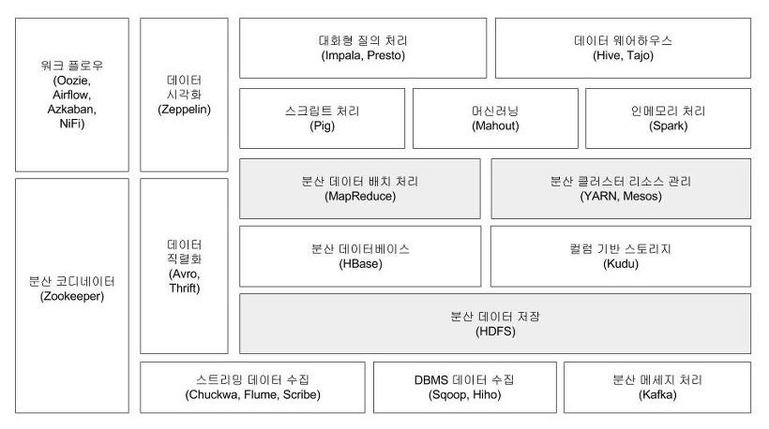
T-SA: Development Environment
Twitter Keyword Search API based Tweet Analysis
3.2.0
1.4.7
아파치 하둡(Apache, High-Availability Distributed Object-Oriented Platform)은 대량의 자료를 처리할 수 있는 큰 컴퓨터 클러스터에서 동작하는 분산 응용 프로그램을 지원하는 프리웨어 자바 소프트웨어 프레임워크이다.
스쿱(Sqoop)은 구조화된 관계형 데이터베이스와 아파치 하둡 간의 대용량 데이터들을 효율적으로 변환하여 주는 CLI(Command-Line Interface) 애플리케이션이다.

Slide 14
T-SA: Development Environment
Twitter Keyword Search API based Tweet Analysis
Hadoop
SSH(Secure Shell) 설정
~$ sudo apt-get install ssh
~$ ssh-keygen -t rsa -P '' -f ~/.ssh/id_rsa
~$ cat ~/.ssh/id_rsa.pub>>~/.ssh/authorized_keys
~$ chmod 0600 ~/.ssh/authorized_keys
Protobuf 2.5.0 설치
~$ sudo apt-get install g++ pentium-builder
~$ cd /usr/local/
~$ sudo wget https://github.com/google/protobuf/releases/download/v2.5.0/protobuf-2.5.0.tar.gz
~$ sudo tar xvzf protobuf-2.5.0.tar.gz
~$ sudo tar xvzf protobuf-2.5.0.tar.gz
~$ cd protobuf-2.5.0
~$ ./configure
~$ make
~$ make install
Hadoop3.2.0 설치
~$ tar xvzf hadoop-3.2.0.tar.gz
~$ ln -s hadoop3.2.0 hadoop
~$ sudo gedit ~/.bashrc
~$ vi hadoop-env.sh
~$ vi core-site.xml
~$ ~$ ~$
export HADOOP_HOME=/home/yunhyuck/hadoop
export PATH=$PATH:$HADOOP_HOME/bin
export PATH=$PATH:$HADOOP_HOME/sbin
export HADOOP_MAPRED_HOME=${HADOOP_HOME}
export HADOOP_COMMON_HOME=${HADOOP_HOME}
export HADOOP_HDFS_HOME=${HADOOP_HOME}
export YARN_HOME=${HADOOP_HOME}
export JAVA_HOME=/usr/lib/jvm/java-8-openjdk-amd64
<configuration>
<property>
<name>fs.defaultFS</name>
<value>hdfs://localhost:9000</value>
</property>
</configuration>
하둡 호환성 확인
https://hadoop.apache.org/docs/r3.2.0/hadoop-mapreduce-client/hadoop-mapreduce-client-core/dependency-analysis.html
하둡 다운로드 경로
https://www-eu.apache.org/dist/hadoop/common/hadoop-3.2.0/

Slide 15
T-SA: Development Environment
Twitter Keyword Search API based Tweet Analysis
Hadoop3.2.0 설치
~$ vi hdfs-site.xml
~$ vi yarn-site.xml
~$
~$
~$
~$ ~$ ~$
~$ vi mapred-site.xml
~$ bin/hdfs namenode -format
~$
~$
~$
~$
~$
~$ sbin/start-all.sh
<configuration>
<property>
<name>mapreduce.framework.name</name>
<value>yarn</value>
</property>
<property>
<name>mapreduce.admin.user.env</name>
<value>HADOOP_MAPRED_HOME=$HADOOP_COMMON_HOME</value>
</property>
<property>
<name>yarn.app.mapreduce.am.env</name>
<value>HADOOP_MAPRED_HOME=$HADOOP_COMMON_HOME</value>
</property>
</configuration>
<configuration>
<property>
<name>dfs.replication</name>
<value>1</value>
</property>
<property>
<name>dfs.namenode.name.dir</name>
<value>/home/yunhyuck/Hadoop3_data/NameNode</value>
</property>
<property>
<name>dfs.datanode.data.dir</name>
<value>/home/yunhyuck/Hadoop3_data/DataNode</value>
</property>
</configuration>
2019-03-29 20:07:15,364 INFO namenode.NameNode: STARTUP_MSG:
/************************************************************
STARTUP_MSG: Starting NameNode
STARTUP_MSG: host = yunhyuc/127.0.1.1
STARTUP_MSG: args = [-format]
STARTUP_MSG: version = 3.2.0
STARTUP_MSG: classpath =
<configuration>
<property>
<name>yarn.nodemanager.aux-services</name>
<value>mapreduce_shuffle</value>
</property>
<property>
<name>yarn.nodemanager.aux-services.mapreduce_shuffle.class</name>
<value>org.apache.hadoop.mapred.ShuffleHandler</value>
</property>
</configuration>

Slide 16
T-SA: Development Environment
Twitter Keyword Search API based Tweet Analysis
Sqoop
~$ wget http://apache.tt.co.kr/sqoop/1.4.7/sqoop-1.4.7.bin__hadoop-2.6.0.tar.gz
~$ tar xvzf sqoop-1.4.7.bin__hadoop-2.6.0.tar.gz
~$ ln -s sqoop-1.4.7.bin__hadoop-2.6.0 sqoop
~$ sudo gedit ~/.bashrc
~$ source ~/.bashrc
~/sqoop/conf$ cp sqoop-env-template.sh sqoop-env.sh
~/sqoop/conf$ sqoop
Warning: /home/vi/sqoop/../hbase does not exist! HBase imports will fail.
Please set $HBASE_HOME to the root of your HBase installation.
Warning: /home/vi/sqoop/../hcatalog does not exist! HCatalog jobs will fail.
Please set $HCAT_HOME to the root of your HCatalog installation.
Warning: /home/vi/sqoop/../accumulo does not exist! Accumulo imports will fail.
Please set $ACCUMULO_HOME to the root of your Accumulo installation.
Warning: /home/vi/sqoop/../zookeeper does not exist! Accumulo imports will fail.
Please set $ZOOKEEPER_HOME to the root of your Zookeeper installation.
/home/vi/hadoop/libexec/hadoop-functions.sh: 줄 2364: HADOOP_ORG.APACHE.SQOOP.SQOOP_USER: bad substitution
/home/vi/hadoop/libexec/hadoop-functions.sh: 줄 2459: HADOOP_ORG.APACHE.SQOOP.SQOOP_OPTS: bad substitution
Try 'sqoop help' for usage. # 이렇게 뜬다면 설치 완료.
export SQOOP_HOME=/home/vi/sqoop
export PATH=$PATH:$SQOOP_HOME/bin
#Set path to where bin/hadoop is available
export HADOOP_COMMON_HOME=/home/vi(계정이름)/hadoop
#Set path to where hadoop-*-core.jar is available일
export HADOOP_MAPRED_HOME=/home/vi(계정이름)/hadoop
스쿱 사이트
https://sqoop.apache.org/
스쿱 다운로드 경로
http://apache.tt.co.kr/sqoop/1.4.7/sqoop-1.4.7.bin__hadoop-2.6.0.tar.gz

Slide 17

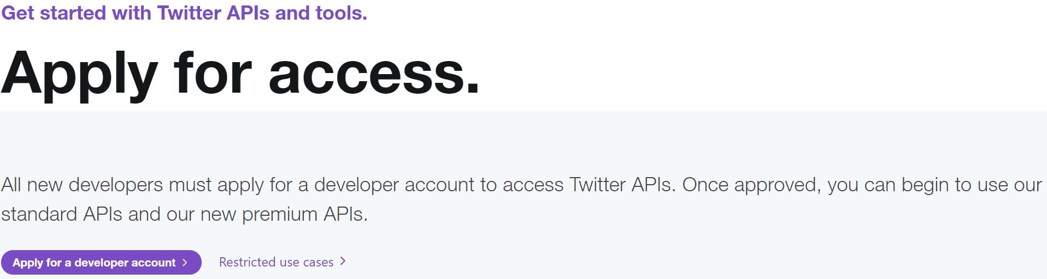
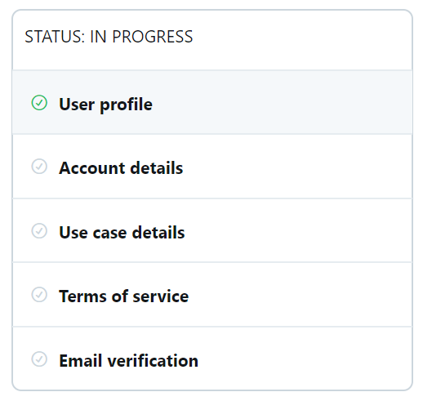

T-SA: Demonstrate
Twitter Keyword Search API based Tweet Analysis
Twitter API 발급을 위한 개발자 등록
트위터 계정에 가입된 상태에서 진행, 미 진행시 API 발급 불가능.
트위터 개발자 사이트 : https://developer.twitter.com/
개발자 등록 전
User profile – 핸드폰 번호와 이메일 주소 업데이트
Account details – 계정 정보 선택 입력 : 단체 or 개인
Use case details – 개발자 계정 목적과 용도 입력
Terms of service – 트위터 개발자 정책 동의
Email verification – 이메일 확인
개발자 등록 후

Slide 18
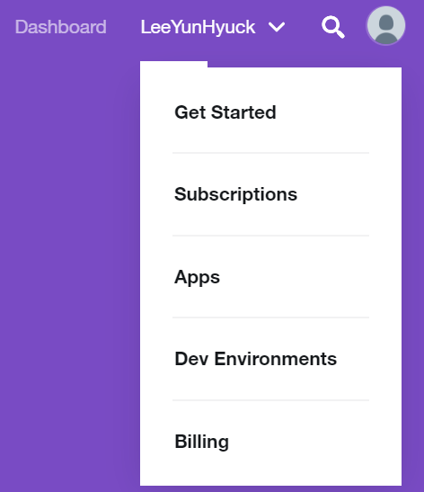
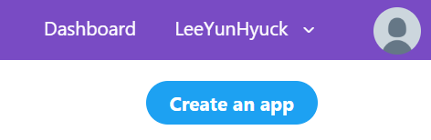
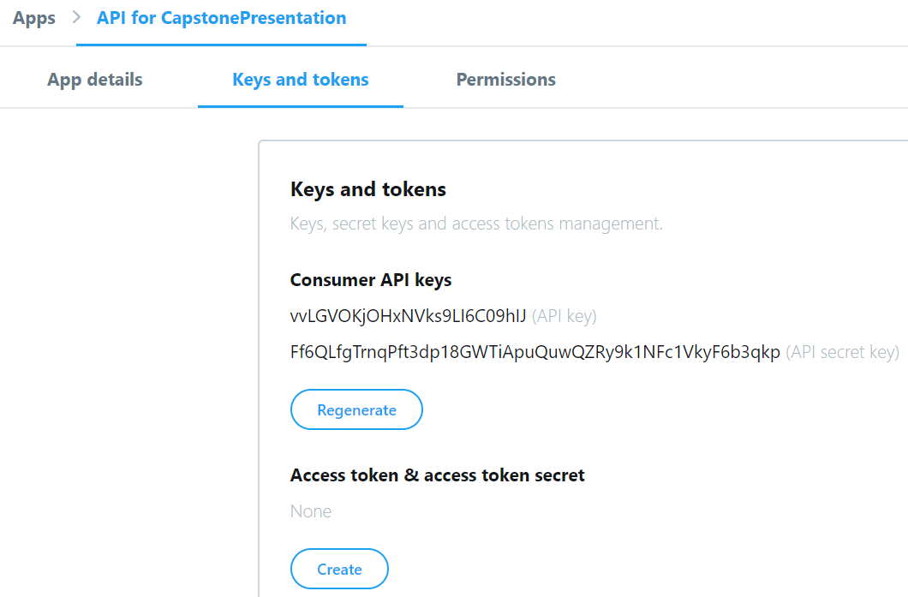
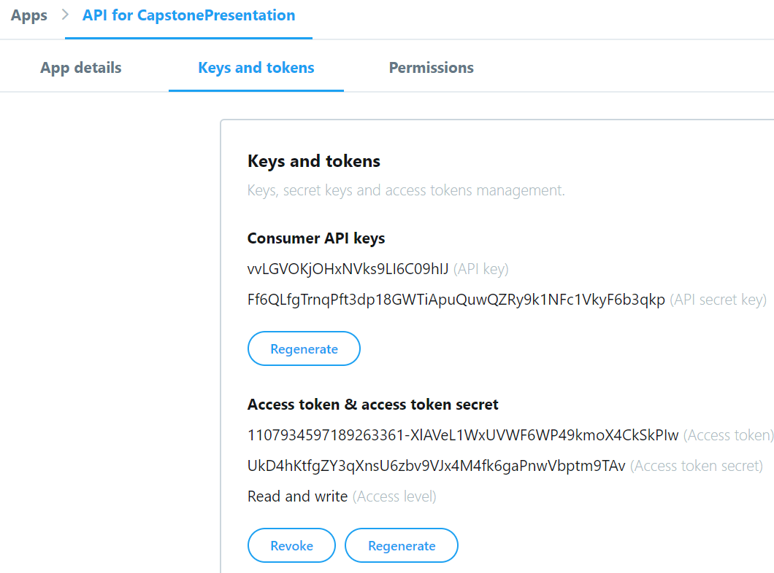
T-SA: Demonstrate
Twitter Keyword Search API based Tweet Analysis
Twitter API 발급
개발자 등록이 완료된 상태에서 진행
필수 작성
App name : 앱 이름(~32자)
Application description : 앱에 대한 설명(10~200자)
Website URL : 웹 사이트 (작성한 트윗의 출처 표시 기능)
Tell us how app will be used : 앱의 사용 방법 작성 (100자 이상)
키가 노출되었을 경우 재발급을 받을 수 있다.
Access token을 받기 위해 Create 클릭

Slide 19
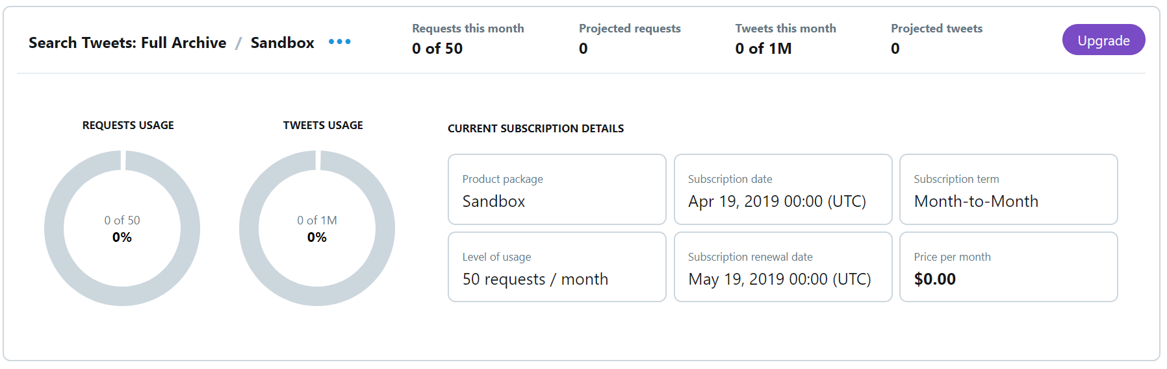
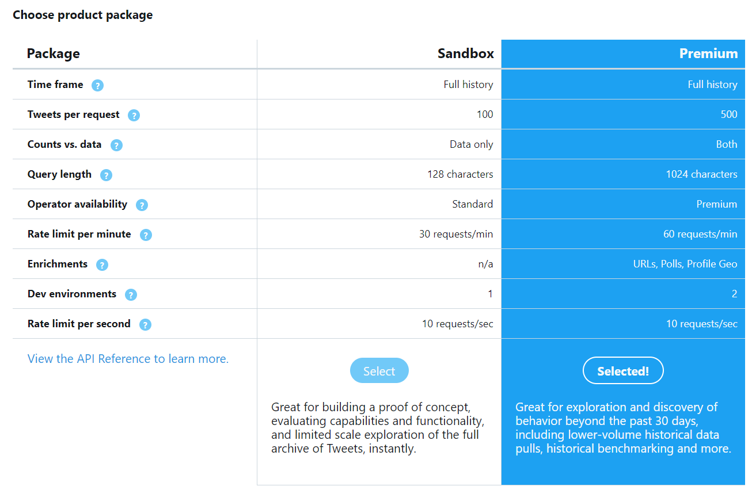
T-SA: Demonstrate
Twitter Keyword Search API based Tweet Analysis
Twitter API의 접근권한
API의 발급이 완료된 상태에서 진행
Standard(기본; Free) 지난 7일간 게시된 최근 트윗을 제공
Premium(50$ -> 한화 약 5,9000원) 30-days: 지난 30일간 게시된 트윗을 제공 Full-archive: 2006년부터 게시된 트윗 제공
Enterprise Premium과 같은 두 가지를 제공하는데 기업에서 주로 이용
Standard 와 Premium의 차이점
가져올 수 있는 트윗의 기간이 7일에서 2006년 부터 게시된 트윗을 가져올 수 있다.
1번 요정해서 가져올 수 있는 트윗의 개수가 100개에서 500개로 확대
조회할 수 있는 트윗의 글자수가 128자에서 1024자로 증가
1분당 요청할 수 있는 횟수가 30회에서 60회로 증가

Slide 20
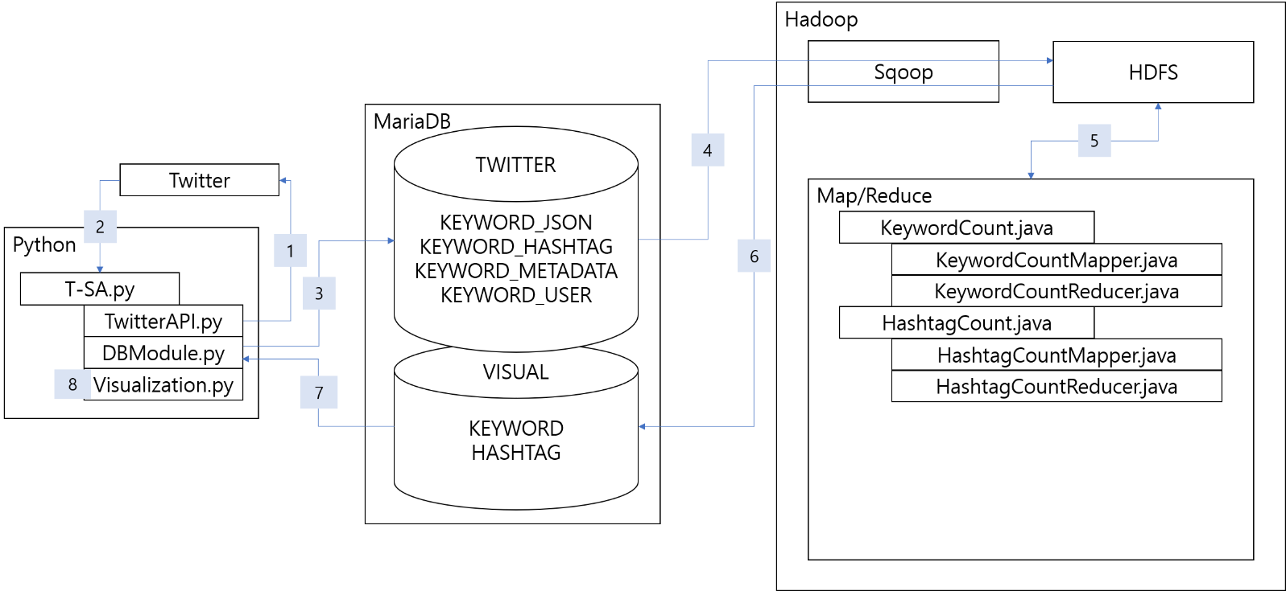
T-SA: Program Flowchart
Twitter Keyword Search API based Tweet Analysis
[1, 2] (데이터 수집) TwitterAPI를 이용해서 정보(트윗 내용(작성 시간, 트윗, 해시태그 등), 사용자 정보(아이디, 닉네임, 위치정보, 팔로우 수, 팔로잉 수, 언어 등)) 수집
[3] (데이터 저장) 크롤링 된 데이터를 MariaDB에 저장
[4] (데이터 저장) Sqoop을 이용하여 MariaDB에 저장된 데이터를 HDFS에 저장
[5] (데이터 분석 및 처리) HDFS에 업로드 된 데이터를 Map/Reduce과정을 통해 정규화하고 결과를 HDFS에 저장
[6] (데이터 저장) Sqoop을 이용하여 HDFS에 저장된 정규화 된 데이터를 MariaDB에 저장
[7] (데이터 저장) MariaDB에 저장된 데이터를 Python으로 불러온다.
[8] (표현) 불러온 데이터 시각화
데이터 저장
데이터 분석 및 처리
데이터 수집
데이터 저장
데이터 저장
표현
데이터 저장

Slide 21
T-SA: Demonstrate
Twitter Keyword Search API based Tweet Analysis
TwitterAPI.py : 키워드를 통한 데이터 크롤링
트위터 API 인증
auth = tweepy.OAuthHandler(consumer_key, consumer_secret)
auth.set_access_token(access_token, access_token_secret)
api = tweepy.API(auth)
커서를 통한 특정 키워드에 대한 검색
tweepy.Cursor(api.search, q=keyword, since=sinceD, until=untilD, tweet_moede=mode, count=count).items()

Slide 22


T-SA: Demonstrate
Twitter Keyword Search API based Tweet Analysis
TwitterAPI.py : 데이터 수집 단계 https://tweepy.readthedocs.io/en/latest/getting_started.html
앱을 통해 발급받은 키와 토큰을 가지고 파이썬을 이용하여 데이터를 가지고 오는 방법
페이스북의 경우 key와 token을 URL을 통해 파라미터로 전송하여 간단하게 데이터를 가지고 올 수 있는 기능을 제공하나,
트위터의 경우에는 OAuth의 기본에 충실하게 액세스 토큰을 가지고 와야 원하는 데이터를 조회 할 수 있다.
pip install tweepy
파이썬에서 트위터에게 API를 요청하고,
정보를 얻기 위해(OAuth인증 지원) tweepy 모듈 사용.
import tweepy
auth = tweepy.OAuthHandler(consumer_key, consumer_secret)
auth.set_access_token(access_token, access_token_secret)
api = tweepy.API(auth)
Request Token 요청 및 발급
사용자 인증 페이지 호출 및 수락
Access Token 요청
해당 API 접근
tweepy.Cursor(api.search, q=keyword, since=sinceD, until=untilD, tweet_moede=mode, count=count).items()
다양한 검색 조건을 줄 수 있는 함수로 검색 키워드,
검색 위치 및 반경, 검색 날짜 등으로 트윗을 검색.
OAuth란 ? 인터넷 사용자들이 비밀번호를 제공하지 않고 다른 웹사이트 상의 자신들의 정보에 대해 웹사이트나 애플리케이션의 접근 권한을 부여할 수 있는 공통적인 수단으로서 사용되는, 접근 위임을 위한 개방형 표준이다.

Slide 23
T-SA: Demonstrate
Twitter Keyword Search API based Tweet Analysis
DBModule.py : 크롤링한 데이터 DB에 저장
MariaDB 연결 부분
conn = pymysql.connect(host=self.host, user=self.user, password=self.pswd, db=self.db, charset = self.charset)
curs = conn.cursor()
DB 데이터 삽입 부분
DB 데이터 조회 부분
# Data삽입
sql = "insert into " + tableName.strip() + " values("
sql += "'" + values[0] + "',"
sql += str(values[2][0]) + ","
sql += str(values[2][1]) + ","
sql += "'" + values[1] + "');"
curs.execute(sql)
conn.commit()
# 테이블 조회
sql = "select * from " + tableName.strip() + ";"
curs.execute(sql)

Slide 24
T-SA: Demonstrate
Twitter Keyword Search API based Tweet Analysis
MariaDB에서 Hadoop으로 데이터 저장
sqoop import --connect jdbc:mysql://localhost/TWITTER --username T-SA --password 1234 --table KEYWORD_HASHTAG --columns TEXT --target-dir hdfs://localhost:9000/user/vi/HASHTAG_INPUT -m 1
connect | jdbc:DB종류://IP주소/DB이름
username | DB 계정
password | DB 암호
table | 데이터를 가져올 테이블
columns | 테이블에서 가져올 컬럼 리스트
target-dir | 저장될 HDFS 디렉토리 경로

Slide 25
T-SA: Demonstrate
Twitter Keyword Search API based Tweet Analysis
Map/Reduce : KeywordCount의 문제점
키워드의 연관성을 분석하기 위한 작업
가동 1 가짜뉴스에 1 강원 1 강조하는 1 것들.. 2 것을 1 게 2 경수찡 1 고마하고 1 고민정 1 고발을 1 공정하고 1 공지 1
공백을 기준으로 문장을 나눴을 때, 나오는 결과
데이터에서 의미 있는 단어의 빈도를 분석하여 시각화를 제공하기 위한 목적에 위반
가짜뉴스에, 강조하는, 고발을, 공정하고
가짜뉴스, 강조, 고발, 공정, 공지
명사 + 조사 형태에서 명사만을 추출하여 나타내고자 함.
자바 언어로 짜여진 오픈소스 들 중 KOMORAN을 선택
꼬꼬마 형태소 분석기, KOMORAN, OPEN-KOREAN-TEXT
https://www.shineware.co.kr/products/komoran/
다른 형태소 분석기들 보다 속도, 정확성이 높으며,
사용자 사전을 지원하여, 아이언맨과 같은 단어를 명사로 추가 할 수 있다.

Slide 26
T-SA: Demonstrate
Twitter Keyword Search API based Tweet Analysis
Map/Reduce : 자연어 처리를 통한 키워드 개수 저장
yarn jar /home/vi/hadoop/jar/HashtagCount.jar HashtagCount /user/vi/HASHTAG_INPUT/part-m-00000 HASHTAG_OUTPUT
// ---------------------------------------------자연어 처리 부분---------------------------------------------------
// 코모란 객체 생성 DEFAULT_MODEL기본 사전 사용
Komoran komoran = new Komoran(DEFAULT_MODEL.FULL);
// 사용자 사전 경로 추가.(사용자 명사 정의 가능)
komoran.setUserDic("/home/vi/eclipse-workspace/KeywordCount/src/dic.user");
// 읽어온 단어 분석
KomoranResult analyzeResultList = komoran.analyze(token);
// tokens 리스트 정의 후, 명사에 대해 분류하여 적재.
List<String> tokens = analyzeResultList.getMorphesByTags("NNP","NNG”,”SL”);
// 요소들을 읽어오기 위한 Iterator 생성 후, tokens 내용 적재.
Ite rator<String> itrs = tokens.iterator();
// -------------------------------------------------------------------------------------------------------------
NNP : 고유명사
NNG : 일반명사
SL : 외국어

Slide 27
T-SA: Demonstrate
Twitter Keyword Search API based Tweet Analysis
Hadoop에서 MariaDB로 데이터 저장
sqoop export --connect jdbc:mysql://localhost/VISUAL --username T-SA --password 1234 --table HASHTAG --export-dir hdfs://localhost:9000/user/vi/HASHTAG_OUTPUT/part-r-00000 --columns HASHTAG,COUNT --input-fields-terminated-by "\t"
connect | jdbc:DB종류://IP주소/DB이름
username | DB 계정
password | DB 암호
table | 데이터를 가져올 테이블
export-dir | 데이터를 가져올 HDFS 디렉토리 경로
columns | 테이블에서 매핑될 컬럼 리스트
input-fields-terminated-by | 구분자

Slide 28
T-SA: Demonstrate
Twitter Keyword Search API based Tweet Analysis
Visualization.py : 워드 클라우드를 통한 데이터 시각화
# 한글폰트 적용
path = '/home/vi/.local/lib/python3.6/site-packages/matplotlib/mpl data/fonts/ttf/NanumBarunGothicUltraLight.ttf'
fontprop = fm.FontProperties(fname=path, size=18)
# 워드 클라우드 설정
wc=WordCloud(font_path=path,background_color='white',max_words=2000)
wc=wc.generate_from_frequencies(b)
# 시각화 이미지 설정
plt.figure(figsize=(12,12))
plt.imshow(wc, interpolation='bilinear')
plt.axis('off')
plt.show()

Slide 29
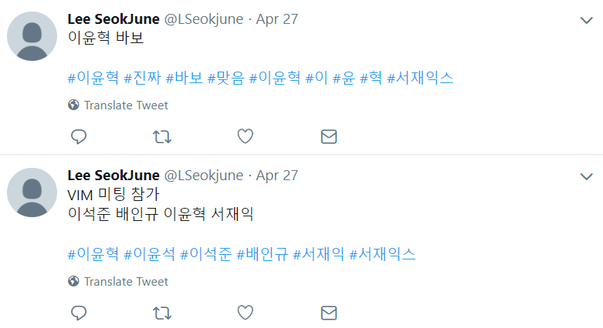
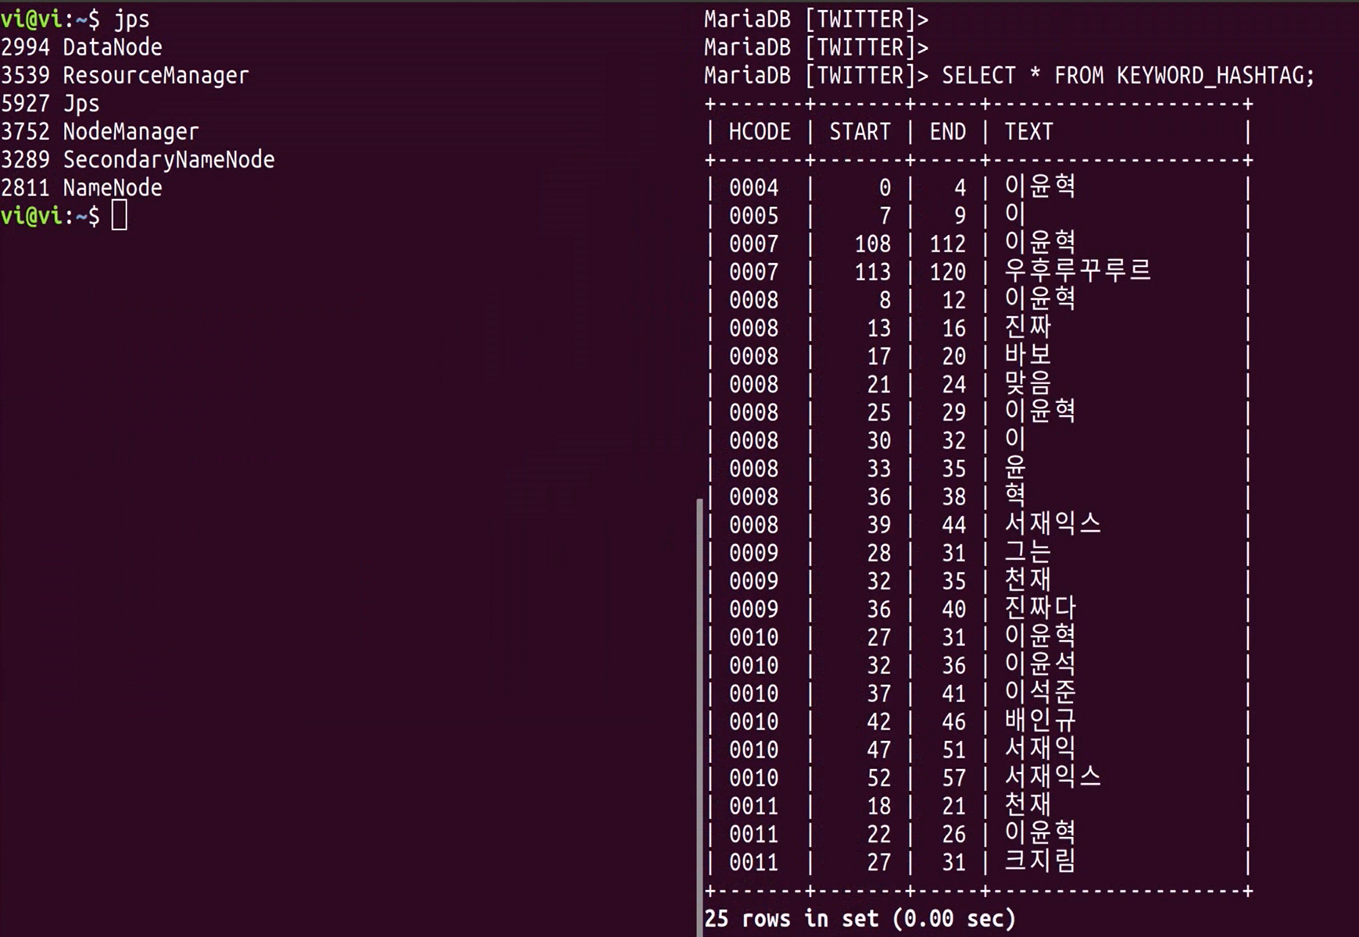
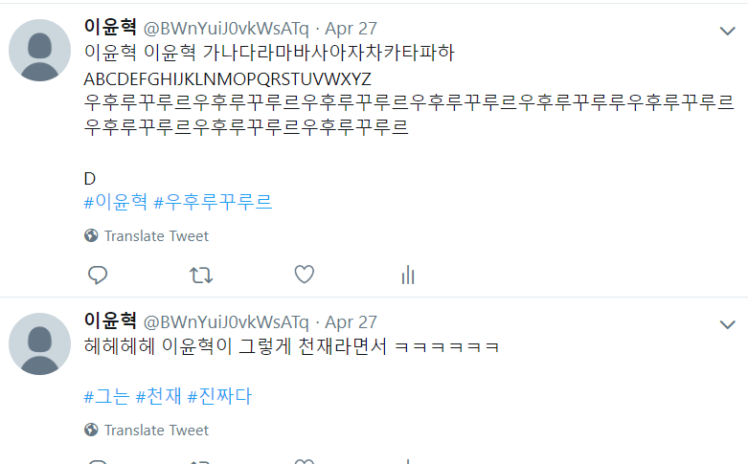
T-SA: Result
Twitter Keyword Search API based Tweet Analysis
트위터 내에 ‘이윤혁’이라는 키워드를 통해 해시태그를 마리아 디비에 저장

Slide 30
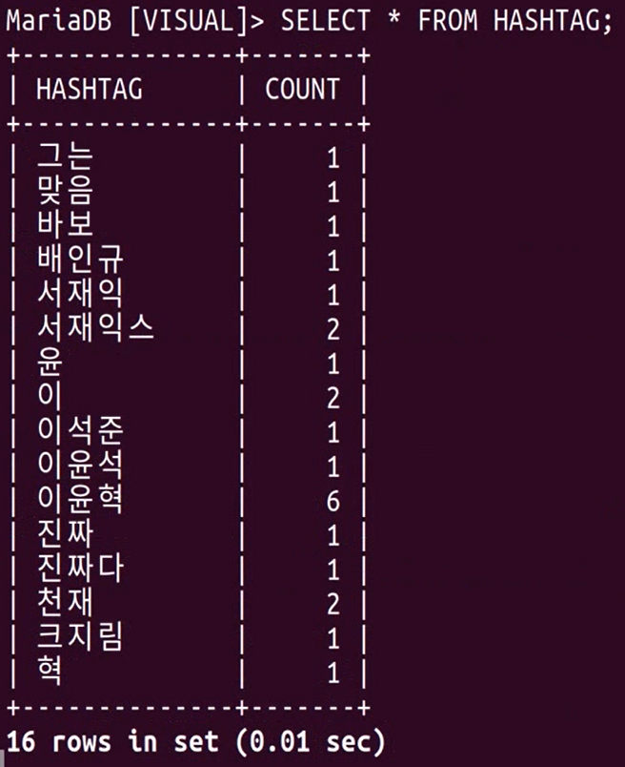

T-SA: Result
Twitter Keyword Search API based Tweet Analysis
가장 많이 사용된 키워드 순으로 글자 크기가 결정되어 시각화.

Slide 31
T-SA: Reference
Twitter Keyword Search API based Tweet Analysis
Tweetrend, http://tweetrend.com/
Foller.me beta, https://foller.me/
Tweepy, https://www.tweepy.org/
정재화, 시작하세요! 하둡 프로그래밍 빅데이터 분석을 위한 하둡 기초부터 YARN까지[개정2판], 2016.05.13, 위키북스

Slide 32
T-SA: Impression
Twitter Keyword Search API based Tweet Analysis
이석준
Twitter API 기능 추가(Timeline 등)
Python 코드 정리
이윤혁
보고서, ppt 수정
시각화 보조 작업
배인규
Data 누적 되도록 DB 수정
Insert, Delete 동시 작업이 안되도록 수정
메서드 추가(keywordDateCount)
서재익
시각화 작업(날짜별 키워드 횟수 그래프)

Slide 33
Thank you

